Slide 1
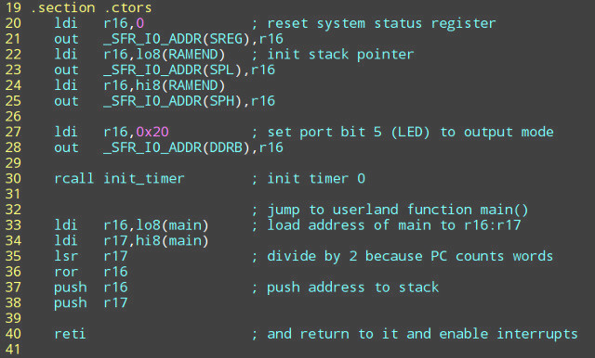
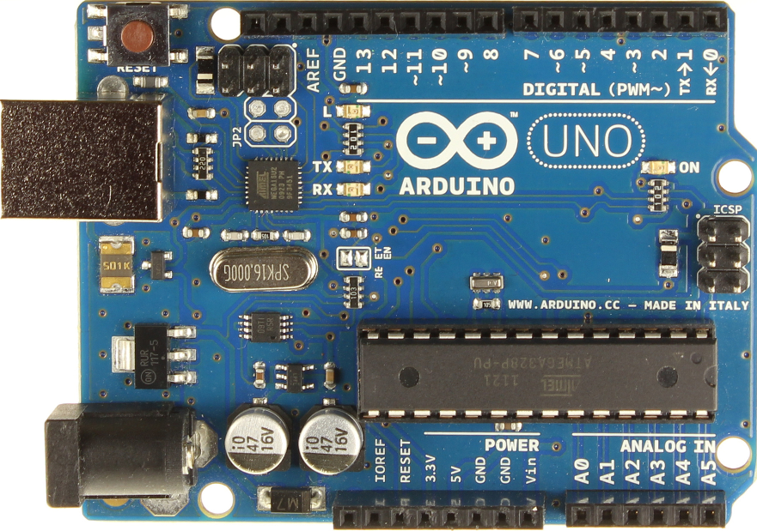
Programación de Arduino en lenguaje ensamblador

Slide 2
Indice
Introducción
Consideraciones iniciales
Herramientas
  AVR-GCC
    avr-as
    avr-ld
    avr-objcopy
  AVRDude
Detalles de arquitectura y lenguaje
  Correspondencia pines/puertos
  Definición de puertos
Ejemplo: Blink

Slide 3
Introducción
Arduino
  Plataforma de placas de desarrollo
  Hardware Libre
  Basada en microcontroladores AVR
  Incluye una serie de herramientas y librerías para hacer mas fácil su programación
  Su lenguaje de programación principal es C++

Slide 4
Consideraciones iniciales
Placa de desarrollo: Arduino UNO R3
  Microcontrolador: Atmega 328p
Sistema Operativo: GNU/Linux
Herramientas a usar:
  Ensamblador/linkador: AVR-GCC
  Cargador: AVRDude

Slide 5
AVR-GCC
Colección de herramientas de GCC para programación de microcontroladores AVR, para línea de comandos
Formado por:
  Avr-as: ensamblador
  Avr-ld: linkador
  Avr-objcopy: conversor a formato hexadecimal de Intel

Slide 6
AVR-GCC: avr-as
Herramienta de ensamblado de GCC para microcontroladores AVR
  Genera el fichero objeto a partir del código ensamblador
Sintaxis:
  Similar a la sintaxis de GCC
  avr-as -mmcu=[modelo_microcontrolador] -o [nombre_fich_objeto] [nombre_fich_ensamblador]
  En nuestro caso, el modelo de microcontrolador es “atmega328p”

Slide 7
AVR-GCC: avr-ld
Linkador de GCC para microcontroladores AVR
Recibe el fichero objeto y realiza el linkado
  Fichero de salida: binario elf
Sintaxis:
avr-ld -o [nombre_fich_elf] [nombre_fich_obj]

Slide 8
AVR-GCC: avr-objcopy
Conversor de formatos binarios
La programación de microcontroladores AVR se realiza con ficheros de formato .hex
  avr-objcopy convierte los binarios de formato elf a formato .hex, para su posterior grabación con avrdude
Sintaxis:
avr-objcopy -O ihex -R .eeprom [fichero_elf] [fichero_hex]

Slide 9
AVRDude
Programador
Carga el programa hexadecimal en el microcontrolador
Sintaxis:
avrdude -C /etc/avrdude.conf -p [modelo_microcontrolador] -c arduino -P /dev/ttyACM0 \ -b 115200 -D -U flash:w:[fichero_hex]:i

Slide 10
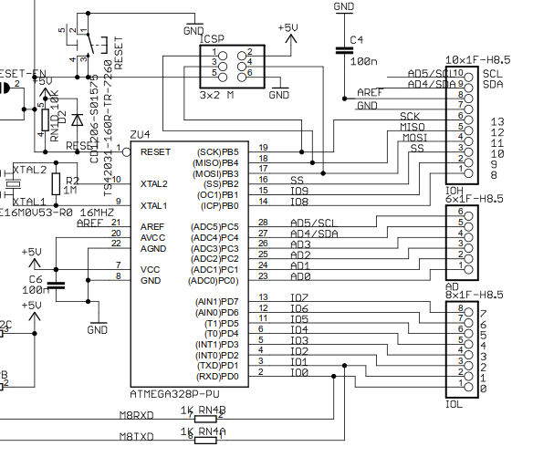
Detalles de arquitectura y lenguaje
Correspondencia pines/puertos
Nos basaremos en el esquema de conexionado de la pagina oficial: https://www.arduino.cc/en/uploads/Main/Arduino_Uno_Rev3-schematic.pdf

Slide 11
Detalles de arquitectura y lenguaje
Correspondencia pines/puertos
Pines de la placa
Conexiones
microcontrolador

Slide 12
Detalles de arquitectura y lenguaje
Correspondencia pines/puertos
El ATMega328p incluye 3 puertos, de entre 5 y 8 conexiones cada uno
  Puerto B (PB):
    5 conexiones digitales, correspondientes a los pines 8-13 de la placa
    1 conexión de tierra (GND)
    1 conexión AREF
    2 pines suplementarios, SCL y SDA
  Puerto C: Conexiones analógicas, correspondientes a los pines A0-A5 de la placa
  Puerto D (PD): Conexiones digitales, correspondientes a los pines 0-7 de la placa
También incluye otras conexiones para alimentación, tierras, reset y reloj

Slide 13
Detalles de arquitectura y lenguaje
Definición de puertos
Cada puerto de la placa está asociado a una registro mapeado en memoria principal
  PORTX: registro de lectura/escritura del puerto
  DDRX: registro de definición del puerto
Las conexiones de cada puerto se definen en DDRX como un vector de 8 bits, en el que cada bit representa una conexión
  Para activar una conexión, ponemos su posición del vector a 1

Slide 14
Detalles de arquitectura y lenguaje
Definición de puertos
Ejemplo: activación de la conexión 2 del puerto B, PB2
  Como el puerto B solo tiene 6 conexiones, quedan 2 conexiones sin usar
  En DDRB, escribimos el vector de bits con la posición 2 puesta a 1
El valor en hexadecimal sería 0x04
DDRB
0 | 0 | 0 | 0 | 0 | 1 | 0 | 0
Sin usar | Sin usar | PB5 | PB4 | PB3 | PB2 | PB1 | PB0

Slide 15
Detalles de arquitectura y lenguaje
Definición de puertos
Nos basaremos en el juego de instrucciones de AVR:
http://www.atmel.com/images/Atmel-0856-AVR-Instruction-Set-Manual.pdf
Para leer y escribir en los puertos y registros de E/S, usamos las instrucciones IN y OUT
  IN reg, [origen]
  OUT [destino], reg
IN lee el contenido de la entrada y lo guarda en un registro
OUT escribe el contenido del registro en la salida

Slide 16
Detalles de arquitectura y lenguaje
Definición de puertos
En el ejemplo anterior, queríamos activar la conexión PB2
  Tenemos que escribir en el registro DDRB, el vector de bits 00000100 o, en hexadecimal, 0x04
  Usaremos la instrucción OUT
    Como OUT no permite asignar valores de forma directa, cargaremos el vector de bits en un registro: en este caso el 16
Con todo esto, las instrucciones a ejecutar serían:
  LDI r16, 0x04
  OUT DDRB, r16
Si quisiéramos escribir algún dato en el puerto, la instrucción seria igual pero cambiando DDRB por PORTB
OUT PORTB, r16
  El dato saldría por la conexión activa del puerto, en este caso por la 2

Slide 17
Ejemplo: Blink
Produce el parpadeo de un led
  Intervalos de 1 segundo
  Led conectado al pin 12 de la placa
    Pin 12 = Puerto B, conexión 5 (PB4)
      DDRB ← 00010000
El fichero de código tendrá por nombre “simple_led_blink.s”

Slide 18
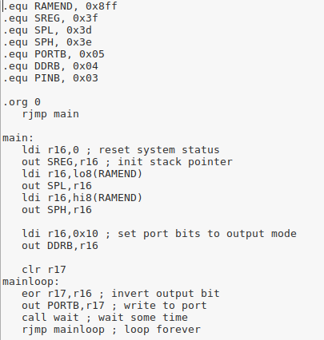
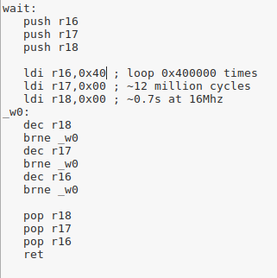
Ejemplo: Blink
Código

Slide 19
Ejemplo: Blink
Código desglosado
Nombramos los puertos con las direcciones de memoria asociados a ellos
Indicamos dirección de inicio del programa
Inicializamos memoria y registros
Escribimos el vector de bits de los pines en el registro asociado al puerto B
Programa en bucle a ejecutar por el microcontrolador
Escribimos en el puerto de salida el bit previamente invertido

Slide 20
Ejemplo: Blink
Código
Programa
Inicializamos contadores

Slide 21
Ejemplo: Blink
Programación del programa en la placa, desde linea de comandos
  Ensamblado del código
    avr-as -g -mmcu=atmega328p -o simple_led_blink.o simple_led_blink.s
    avr-ld -o simple_led_blink.elf simple_led_blink.o
    avr-objcopy -O ihex -R .eeprom simple_led_blink.elf simple_led_blink.hex
  Carga en la placa
    avrdude -C /etc/avrdude.conf -p atmega328p -c arduino -P /dev/ttyACM0 \ -b 115200 -D -U flash:w:simple_led_blink.hex:i

Slide 22
Ejemplo: Blink
Modificaciones
Basándonos en este código podemos realizar varios cambios
  Si quisiéramos cambiar el pin de salida, tendríamos que fijarnos en estas lineas
  ldi r16,0x10 ; set port bits to output mode
  out DDRB,r16
  En este caso, la conexión asignada es la PB4, correspondiente al pin 12 de la placa
    Podríamos cambiarlo al pin 13 (PB5), simplemente desplazando un bit
    ldi r16,0x20 ; set port bits to output mode

Slide 23
Ejemplo: Blink
Modificaciones
Hay pines de la placa que no están en el puerto B, como los pines 0-7.
  Para ver las direcciones de memoria de los puertos tenemos que fijarnos las directivas .equ, situadas al principio del programa
  Los pines 0-7 se encuentran en el puerto D, PD, que no tenemos definido en nuestro ejemplo
  Mirando otros ejemplos como éste: https://gist.github.com/mhitza/8a4608f4dfdec20d3879 vemos que sus posiciones en memoria son
    PORTD = 0x0b
    PIND = 0x09
    DDRD = 0x0a
  Las añadimos al inicio del programa con las lineas
    .equ PORTD, 0x0b
    .equ PIND, 0x09
    .equ DDRD, 0x0a

Slide 24
Ejemplo: Blink
Modificaciones
Una vez añadidos los direccionamientos del Puerto D, modificamos el código para adaptarlo al nuevo pin
  Vamos a usar el Pin 2 de la placa, correspondiente al PD2
    DDRD ← 00000100 = 0x04
Buscamos las siguientes lineas
  ldi r16,0x10 ; set port bits to output mode
  out DDRB,r16
Y las modificamos de la siguiente forma:
  ldi r16,0x04 ; set port bits to output mode
  out DDRD,r16

Slide 25
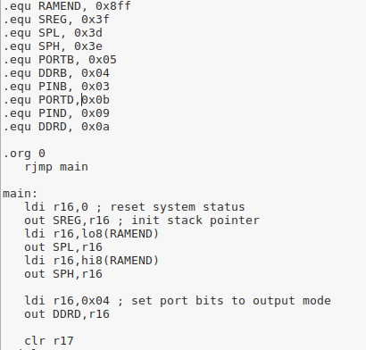
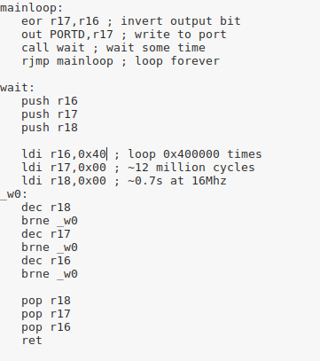
Ejemplo: Blink
Modificaciones
El código quedaría así:
Añadido puerto D
Cambiado a PORTD
Cambiado a conexión 2
Cambiado a DDRD

Slide 26
Ejemplo: Blink
Modificaciones
Otro cambio que podemos hacer es reducir el periodo de encendido del led
  Para ello buscamos la etiqueta wait: y miramos las siguientes lineas:
  ldi r16,0x40 ; loop 0x400000 times
  ldi r17,0x00 ; ~12 million cycles
  ldi r18,0x00 ; ~0.7s at 16Mhz
  Actualmente, el periodo esta definido en 0x400000 iteraciones (0x40), lo cual equivale a 1 segundo
    Cambiando ese valor, podremos establecer un nuevo periodo de encendido
      Si quisiéramos cambiar el periodo a la mitad, cambiaríamos la primera linea así:
    ldi r16,0x20 ;

Slide 27
Conclusiones
Existen muchas herramientas para programar dispositivos AVR
  La colección AVR-GCC provee un entorno muy bueno para programación de este tipo de dispositivos desde GNU/Linux
Ventajas: Muy ligero, y compatible con la mayoría de distribuciones GNU/Linux
Desventajas: Interfaz de linea de comandos
El juego de instrucciones de AVR es bastante similar al de otros microcontroladores, como los PIC
  Los esquematicos de hardware libre, y el tener una placa real, facilita mucho la programación y prototipado

Slide 28
Enlaces de interés
Esquema de conexionado Arduino UNO R3: https://www.arduino.cc/en/uploads/Main/Arduino_Uno_Rev3-schematic.pdf
Native Assembler Programming on Arduino: https://www.cypherpunk.at/2014/09/native-assembler-programming-on-arduino/
Programming Arduino UNO in assembly: https://gist.github.com/mhitza/8a4608f4dfdec20d3879

